Slide 1
«Дорогами войны…» (квест-игра к 75-летию Великой Победы)
Руководитель проекта: Полетаева Ирина Леонидовна,
учитель истории

Slide 2
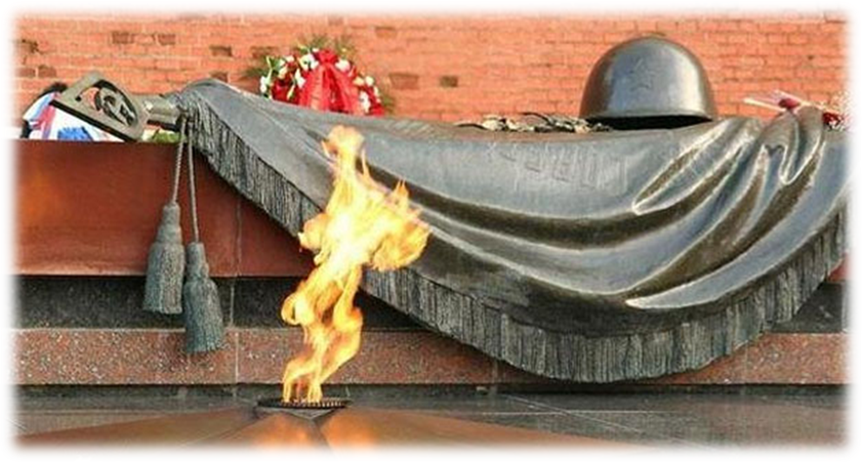
«Гордиться славою своих предков не только можно, но и должно; не уважать оной есть постыдное малодушие!» А.С. Пушкин

Slide 3
«Дорогами войны…» (квест-игра к 75-летию Великой Победы)
Проблема проекта:
отсутствие интереса учащихся к изучению истории своей Родины, своего народа, своей семьи.
Цель проекта:
актуализация и пропаганда исторических знаний о Великой Отечественной войне;
показать вклад народов Советского Союза в победу над фашистскими завоевателями;
дать представление о роли Советского Союза в разгроме фашистской Германии.

Slide 4
Задачи
привлечь старшеклассников для разработки содержательного материала проекта в доступной форме (квест-игра);
разработать систему домашних заданий для команд - участниц игры «Дорогами войны…»;
обеспечить сотрудничество учащихся через разновозрастные группы при подготовке проекта в поликультурном пространстве школы;
изучить основные этапы Великой Отечественной войны, адаптировать материал в удобной форме для восприятия и запоминания детьми;
расширить знания обучающихся о своих родных и близких – участниках Великой Отечественной войны и тружениках тыла.

Slide 5
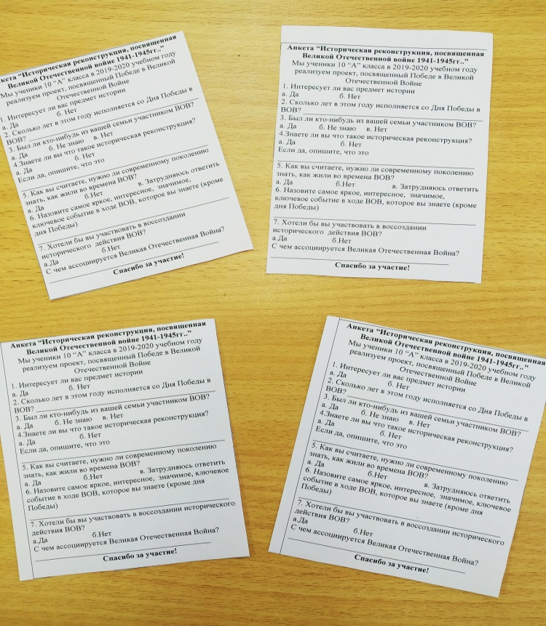
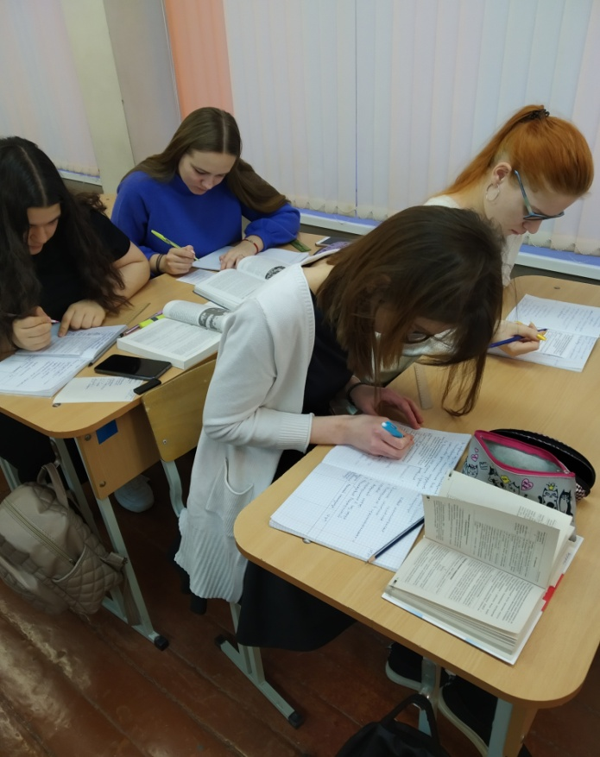
1. Подготовительный этап (декабрь-январь)
Провести анкетирование учащихся 7-11 классов с целью информированности об истории Великой Отечественной войны.

Slide 6
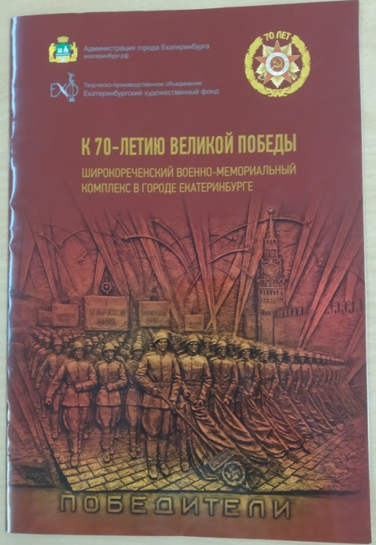
1. Подготовительный этап (декабрь-январь)
Отобрать, изучить историческую литературу по данной теме.

Slide 7
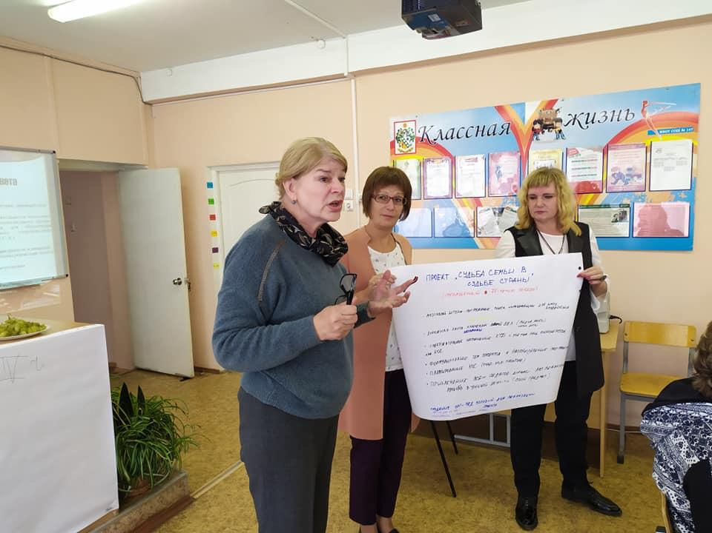
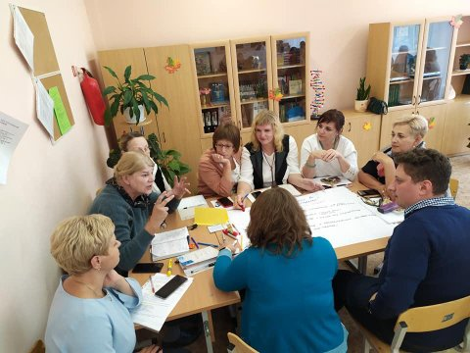
1. Подготовительный этап (декабрь-январь)
Привлечь педагогов и учащихся к работе над проектом.
Реализовать данный проект в рамках школьного проекта «Судьба страны в судьбе семьи».

Slide 8
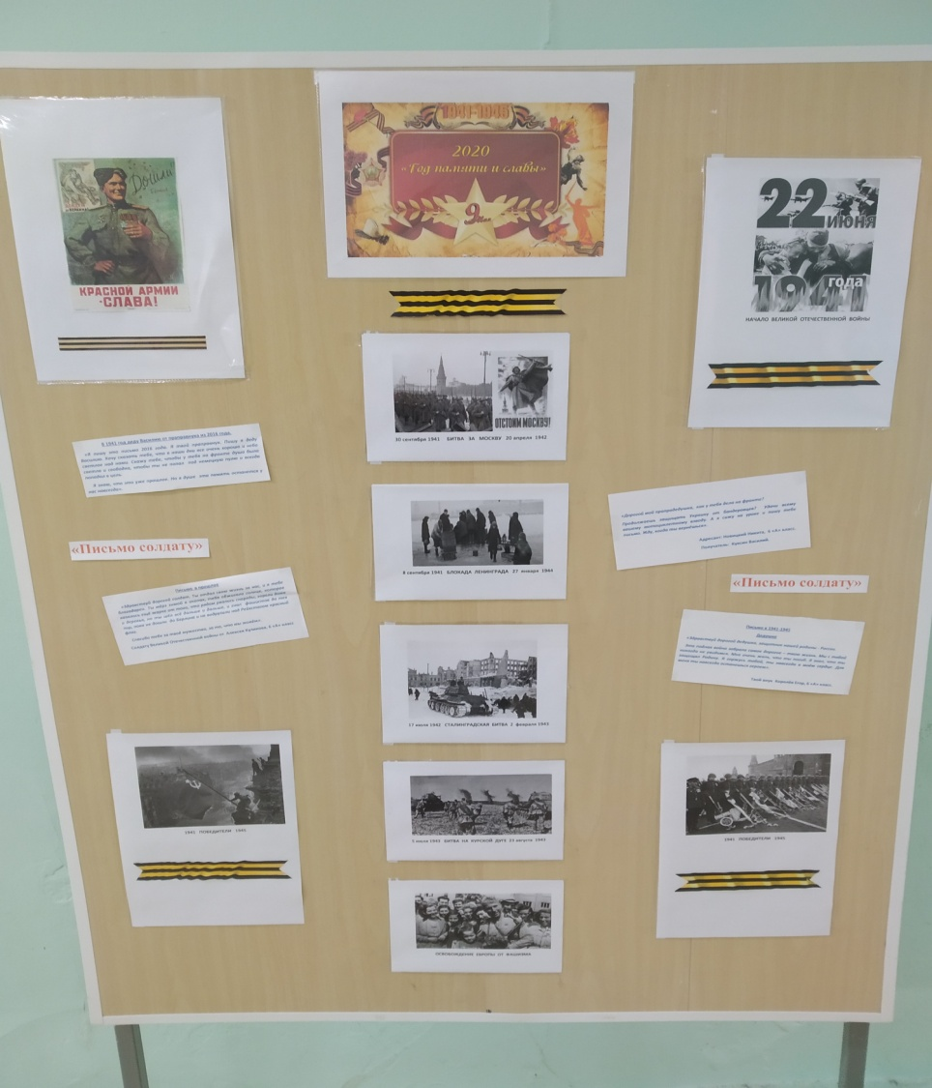
1. Подготовительный этап (декабрь-январь)
Обеспечить включенность учащихся в поисковую, самостоятельную деятельность.
Освещать подготовку к проекту на информационном стенде.

Slide 9
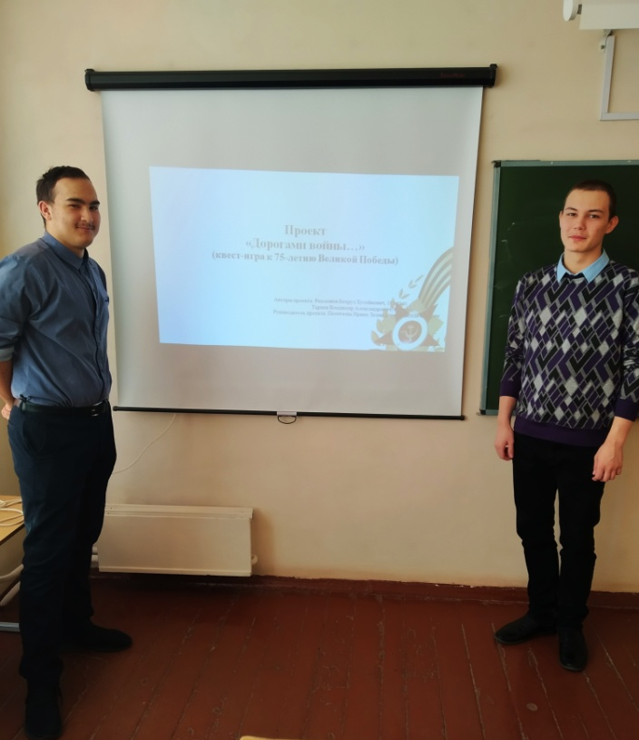
2. Основной этап (январь - март)
Защита проекта на школьной научно-практической конференции

Slide 10
2. Основной этап (январь - март)
Разработать систему домашних заданий для команд - участниц игры «Дорогами войны…».
Разработать маршрутный лист для участников игры.

Slide 11
Маршрутный лист Команда ________класса Всего баллов_____
№ | Название этапа | Место проведения | Отметка ответственного
1 | «Честь имею представиться» | Рекреация , 3 этаж
2 | « О героях былых времен»
3 | «Когда мы едины, мы непобедимы!»
4 | «Снайперы»
5 | «Санитары»
6 | «Привал»
7 | «Боевой листок» | Актовый зал

Slide 12
3. Итоговый этап (март-апрель):
Провести квест-игру «Дорогами войны…».

Slide 13
Продукт проектной деятельности
Методическая разработка квест-игры “Дорогами войны….”

Slide 14
Аналитическая часть

Slide 15
Аналитическая часть

Slide 16
Аналитическая часть

Slide 17
Аналитическая часть

Slide 18
Практическая часть (методическая разработка квест-игры «Дорогами войны…»)
Квест - игра по станциям – это командная игра, которая включает в себя различные организованные этапы, маршрутные листы. Команды получают пакет с домашним заданием для подготовки к игре: придумать название, девиз, эмблему команды.
Участники работают в командах с выбранным капитаном, их задача - ответить на поставленный вопрос, получить отметку в маршрутном листе об успешном завершении этапа от ответственного за станцию лица и двигаться к следующему пункту назначения.

Slide 19
Квест-игра «Дорогами войны…»
Цель игры:
актуализация и пропаганда исторических знаний о Великой Отечественной войне.
Задачи игры:
участники игры пробуют на практике применять свои знания, повторяют в занимательной форме уже изученный материал;
участники игры учатся быстро реагировать в нестандартных ситуациях, критически осмысливать полученную информацию, а также применять физическую силу;
дети привыкают работать в команде, стараются поддерживать друг друга в сложных ситуациях, развивают в себе толерантность к многообразной действительности.

Slide 20
Квест-игра «Дорогами войны…»
Время проведения: апрель 2020
Возраст участников: 7 классы, 4 команды.
Состав команды:
10 человек. Каждая команда имеет свое название: пехотинцы, разведчики, партизаны, танкисты. Форма одежды для команд предполагает камуфляжную отделку, эмблема команды.
Организаторы игры:
творческая группа старшеклассников, педагоги школы.

Slide 21
1 этап. «Честь имею представиться»
Построение команд. Звучит маршевая музыка, команды выстраиваются по периметру.
Взаимное приветствие команд: название, девиз, эмблема.
Для выполнения задания командирам вручаются маршрутные листы. По сигналу команды отправляются на маршруты.

Slide 22
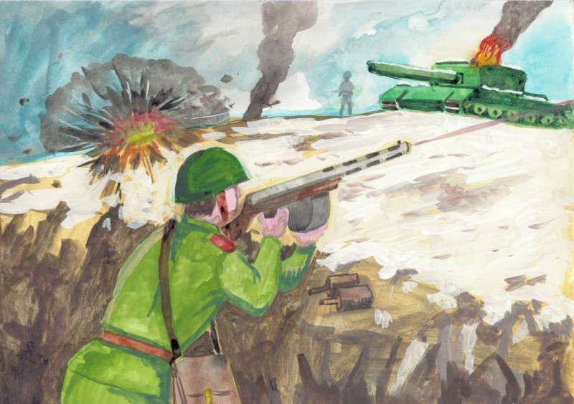
2 этап. « О героях былых времен»
Блиц-опрос участников команд.

Slide 23
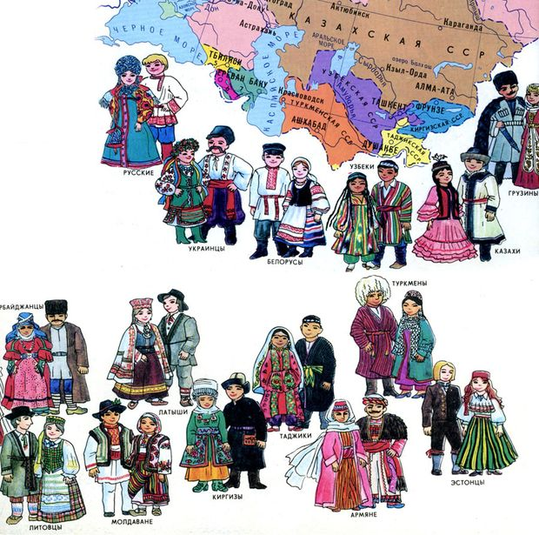
3 этап. «Когда мы едины, мы непобедимы!».
Команде предлагается выбрать республику, назвать имя героя и его подвиг.

Slide 24
4 этап. «Снайперы»
По сигналу участник команды метает три дротика в круглую мишень, повешенную на стену.

Slide 25
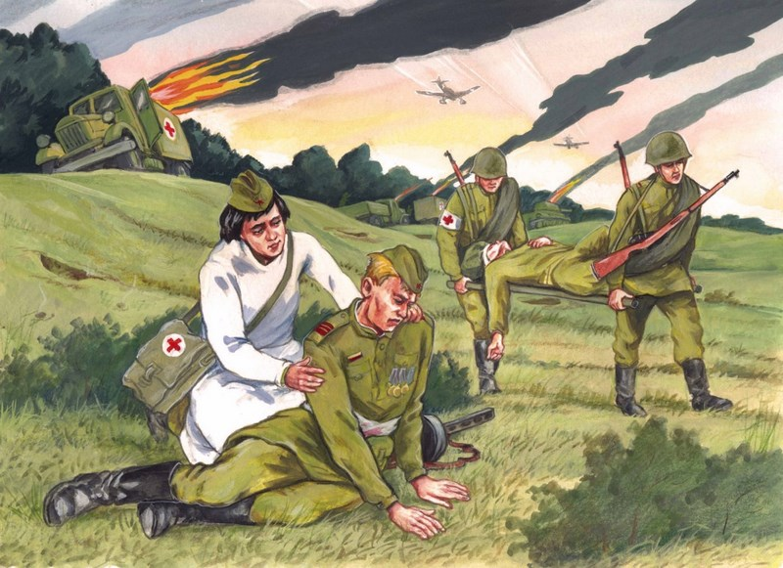
5 этап. « Санитары»
Команде предлагается определить раненого бойца, нанести повязку.

Slide 26
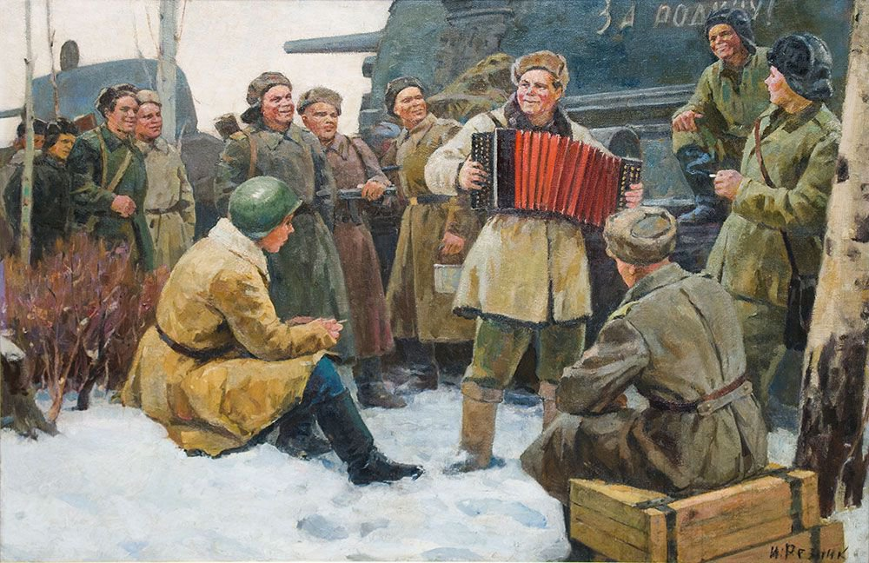
6 этап. «Привал»
Команде предлагается спеть песню военных лет.

Slide 27
7 этап. «Боевой листок»
Командам предлагается оформить Боевой листок «75 лет Великой Победы».

Slide 28
8. Подведение итогов
Командиры сдают маршрутные листы в штаб. Построение и награждение команд.

Slide 29
Ожидаемые конечные результаты от реализации проекта:
повышение интереса к истории своей Родины;
осознание учащимися своей роли в передачи исторических знаний младшим школьникам;
приобретение учащимися социального опыта и самостоятельной, поисковой деятельности по реализации проекта.

